Slide 1
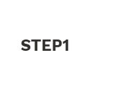
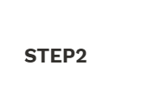
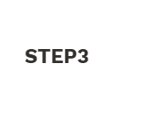

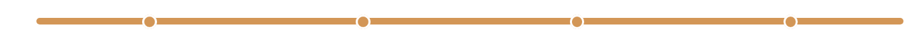
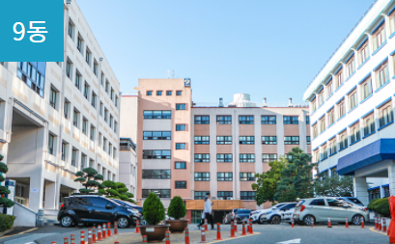
대전보건대학교 ⌠학내 코로나19 대응 요령⌡
 | 【 교내 수업 운영 기준(교육부 지침) 】
○ 대학은 학기 초 정상적인 수업 진행을 위하여 개강~3월 13일까지 교육부 지침을 따름 ○ 대면수업 기간 중 학과 확진자 발생 시 교육부 지침에 의거 ⦁학과내 확진자 비율 5% 이내 ⇨ 대면수업 유지 ⦁학과내 확진자 비율 5% 이상 ⇨ 비대면 수업 전환 ※단, 계속적인 수업 진행은 교육부 지침에 의거하되 비대면으로 전환 가능.
1. 등교 준비 및 건강상태 확인
코로나19 예방
의심 증상 확인
등교 및 확인
등교 준비
방역 수칙 준수
밀접 접촉 확인
건강 관리
발열, 기침
인후통, 근육통
오한 등 증상
마스크 착용
체온 측정
손 소독 등
학내 발열검사
마스크착용여부
손소독 및 환기
※ 등교 전 의심 증상 확인 시 학과 연락(미등교) 후 병원 또는 선별검사소 등을 방문하여 검사 실시 (공결 처리 가능)
2. 교내 확진자 발생 (또는 귀가 후 확진) 시
확진자 발생
【PCR검사 결과 양성】
○ 학과 및 행정부서
  ⦁교내 보건실 연락
☎670-9630
  ⦁확진자 동선 방역 실시
○ 확진자
  ⦁임시 격리 장소로 이동
○ 확진자
  ⦁임시 격리실 대기
○ 보건실 담당자
  ⦁보호자 연락
  ⦁관할 보건소 연락
  ⦁교육부 발생 보고
○ 확진자 이동 및 치료
  ⦁재택치료 등
(7일간 자가 격리)
【방역당국의 지침 기준】
3. 교내 코로나19 의심증상자 발생 시[신속 항원키트 검사]
학과
코로나19
의심증상자
발생
자가검사키트
배부 및 검사
(교내보건실)
☎670-9630
○ 신속항원키트 검사 결과
“양성”
교내 보건실
통보(연락)
☎670-9630
○ 확진자
선별진료소 이동
(신속항원키트
결과 소지)
PCR 검사
<보건실 및 신속항원키트 검사소>
○ 확진자 격리기준
  ⦁접종력과 관계없이 7일
○ 확진자 격리기간 기산 일
  ⦁ 증상 유무에 관계없이 검체채취일로부터
◇ 보건실 : 박애관 4층
◇ 검사소: 1동앞 주차장
○ 신속항원키트
검사 결과 “음성”
⦁수동감시 or 능동감시
○ 밀접 접촉자
<3가지 방법 중 선택>
선별진료소 방문(신속항원키트 검사)
병·의원 방문(신속항원키트 검사)
* 밀접접촉자 기준
  가) 확진자와 2m 내 접촉한 경우
  나) 15분 이상 대화, 회의, 식사한 경우
(마스크 미착용자의 경우 보건소 방문하여 신속항원검사 실시 후 확인)
○ 밀접 접촉자 격리기준
  ⦁동거인 중 예방접종 미완료자
○ 동거인 격리·감시기준
  ⦁(접종완료자) 7일 수동감시
  ⦁(미완료자) 7일 공동격리
교내 신속항원검사소 방문(신속항원키트 검사)

